Slide 1
Scenario: Konkurs hos leverantör
Kategori: Leverantör

Slide 2
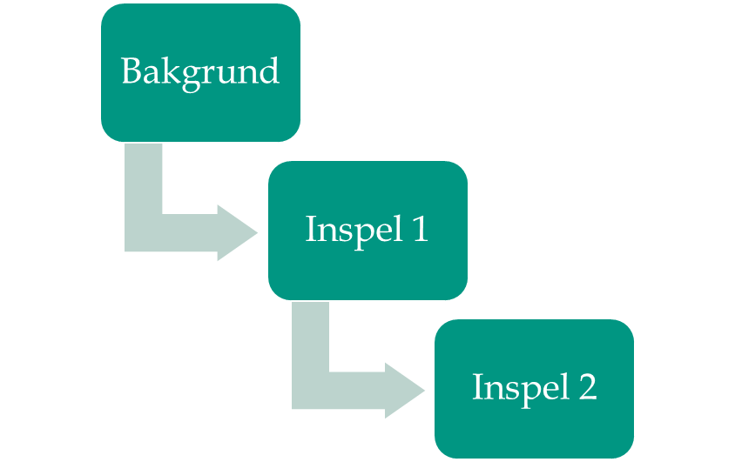
Instruktion
Välj ett lämpligt scenario från FSPOS scenariobank baserat på er verksamhet samt de förmågor som ni avser öva eller testa. Kom ihåg att framtagna scenarier är generella och att egna antaganden behöver göras. I varje inspel kommer det finnas tomma fält som möjliggör anpassning av scenariot. Det är även ni själva som avgör vilka förmågor som ska ingå i övningen eller testet.
Scenariot kommer att presenteras stegvis genom att först presentera en bakgrund, följt av två inspel som driver händelseutvecklingen framåt.
Utifrån scenariot samt efterföljande förslag på frågeställningar är det er uppgift att öva eller testa er förmåga att hantera situationen, detta med stöd av framtagna kontinuitets- och/eller krisplaner samt övriga planer.
Vem eller vilka som ska ingå i övningen eller testet beror på vilka förmågor som avses övas eller testas (inom verksamhet, it eller hos era leverantörer).
Deltagarna ska i god tid innan genomförandet ha informerats om övningen eller testet, samt vad som förväntas av dem.
Beräknad tidsåtgång för genomförandet är ca 2-4 timmar.
Avsätt även god tid för reflektion och diskussion.
För mer information om hur övningar eller tester genomförs, se FSPOS vägledning för kontinuitetshantering eller FSPOS 6 steg till bättre övningar – Metodstöd och praktiska tips vid planering, på www.fspos.se.
ÖVNINGSMATERIAL

Slide 3
Innan vi börjar - följande scenariojusteringar kan behöva övervägas
Vilken tid på dygnet, dag i vecka eller tid på året kommer scenariot att orsaka störst tänkbar påverkan/skada?
Hur länge kommer händelsen att pågå: en timme, en dag, en vecka, flera månader?
Vilka kritiska resurser kan vara drabbade?
Flera delar av er verksamhet kommer sannolikt att drabbas samtidigt av händelsen – hur hanteras händelsen hos andra delar av verksamheten?
Bör även kritiska leverantörer eller andra samverkansparter ingå? Behöver scenariot i så fall justeras?
ÖVNINGSMATERIAL

Slide 4
Bakgrund

Slide 5

Bakgrund
För ungefär ett halvår sedan inleddes den utveckling som lett fram till den värsta finansiella krisen i Sverige på 75 år.
Situationen på bostads- och finansmarknaden har gjort att Riksbanken beslutat att skriva ner sina prognoser över den ekonomiska utvecklingen. Riksbanken varnar även för att flera kraftiga räntehöjningar är att vänta, detta för att dämpa den höga inflationen samt hushållens eskalerande belåning.
Låntagare har i takt med Riksbankens senaste räntehöjningar börjat få allt svårare att betala sina lånekostnader vilket kommit att få effekter på hela det finansiella systemet, i och med en minskad köpkraft.
Flera stora bolag har den senaste veckan vinstvarnat eller varslat om konkurs.
Antalet konkurser har ökat med 25% det senaste kvartalet.
För att stoppa den negativa utvecklingen har Regeringen beslutat om stora stödpaket för att främja det svenska näringslivet
Börsen i Sverige har fallit kraftigt. Hittills under det första halvåret har börsen fallit med hela 40%.
ÖVNINGSMATERIAL

Slide 6
Inspel 1

Slide 7

Inspel 1
Klockan är [xx:xx] den [datum].
På omvägar meddelas att en av era mest kritiska [leverantör] är på obestånd och har stora likviditetsproblem.
Er verksamhet är beroende av [leverantör] för att kunna upprätthålla [tjänst/funktion], och anses även mycket svår att ersätta med annan leverantör.
Omfattningen av det ekonomiska läget hos [leverantör] är i dagsläget inte helt känt.
I kontakten med er kontaktperson hos [leverantör] framgår att de just nu arbetar intensivt för att lösa sin ekonomiska situation. De uppger samtidigt att en ansökan om konkurs inte är aktuell.
Flera andra aktörer inom den finansiella sektorn är beroende av [leverantör] och dess förmåga att leverera sina [tjänster].
ÖVNINGSMATERIAL

Slide 8
Förslag på frågeställningar att använda som stöd
Vilka är era omedelbara åtgärder?
Vilka konsekvenser innebär händelsen för er? På kort och lång sikt?
Vilka delar av verksamheten är drabbade?
Vilken personal behöver aktiveras?
Vilka typer av planer och/eller kontinuitetslösningar (reservrutin och återställningsrutiner) kan tänkas behöva aktiveras i hanteringen?
Vad är era prioriteringar just nu?
Vad, och hur kommunicerar ni (internt/externt)?
Finns det några samverkansbehov; kring vad, med vem och hur?
ÖVNINGSMATERIAL

Slide 9
Inspel 2

Slide 10
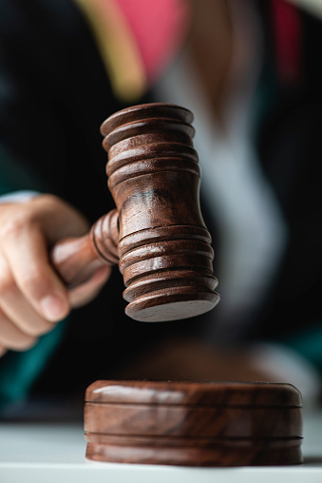
Inspel 2
Klockan är [xx:xx] den [datum].
[Leverantör] meddelar nu om att de ansökt om konkurs. Trots stora nedskärningar har ändå bolaget inte lyckats lösa sin svåra ekonomiska situation.
[Leverantör] letar efter en nya köpare som eventuellt skulle kunna rädda bolaget men allt tyder på att konkursen kommer att avslutas.
Flera [utländska bolag] har visat intresse av att köpa upp konkursboet.
ÖVNINGSMATERIAL

Slide 11
Förslag på frågeställningar att använda som stöd
Vilka konsekvenser innebär händelseutvecklingen för er?
Vilka delar av verksamheten är fortsatt drabbade?
Vad är era prioriteringar just nu?
Vad, och hur kommunicerar ni (internt/externt)?
Finns det några nya samverkansbehov; kring vad, med vem och hur?
Hur genomförs återställningsarbetet?
Hur genomförs återgången till normalläge?
ÖVNINGSMATERIAL

